Slide 1
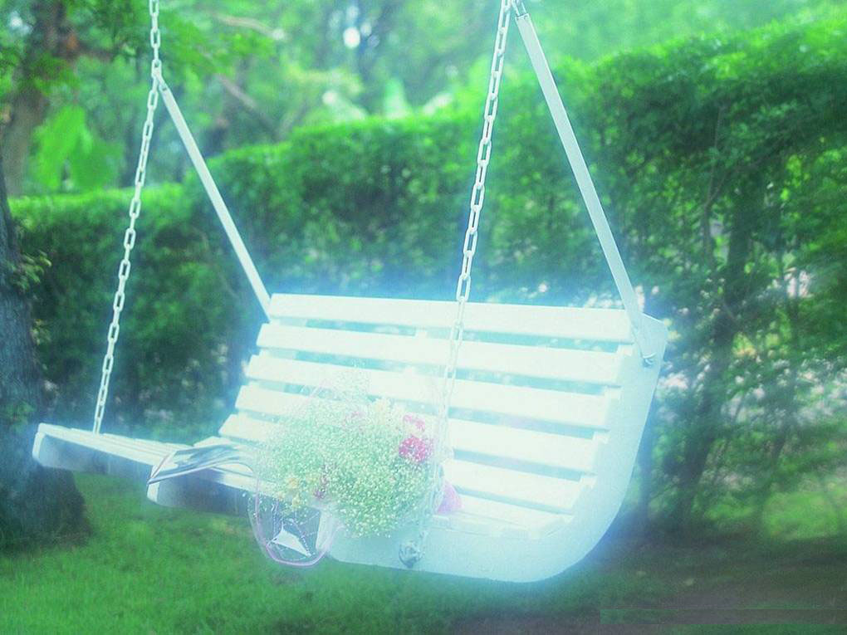
画

Slide 2
猜一猜
两棵小树十个杈，
不长叶子不开花。
能写会算还会画，
天天干活不说话。
解落三秋叶，
能开二月花。
过江千尺浪，
入竹万竿斜。
（风）
（手）

Slide 3
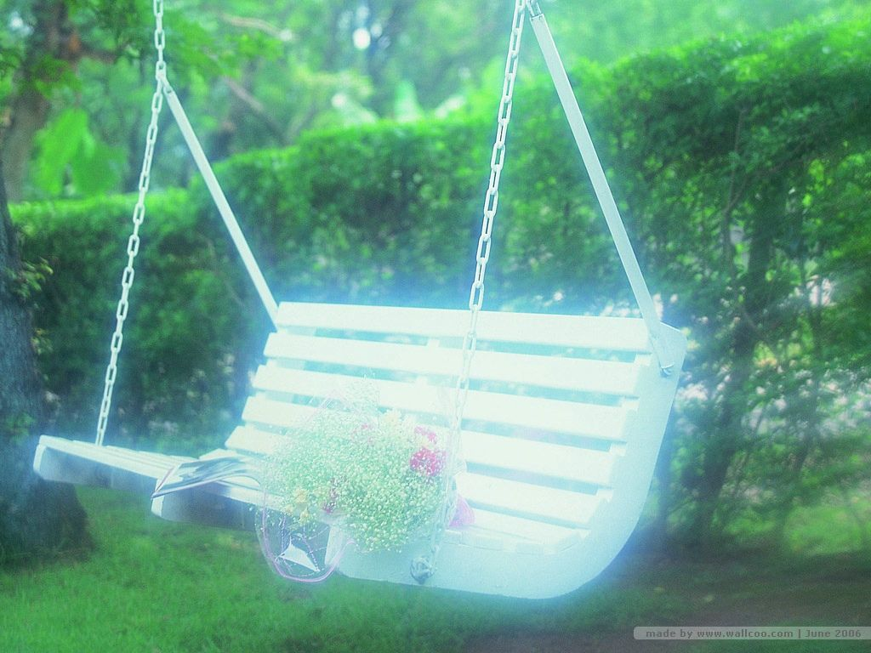
熟读课文
画出生字

Slide 4

yuǎn kàn shān yǒu sè
远 看 山 有 色
jìn tīnɡ shuǐ wú shēnɡ
jìn tīnɡ shuǐ wú shēnɡ
近 听 水 无 声
chūn qù huā hái zài
chūn qù huā hái zài
春 去 花 还 在
人
张
rén lái niǎo bù jīnɡ
rén lái niǎo bù jīnɡ
人 来 鸟 不 惊

Slide 5
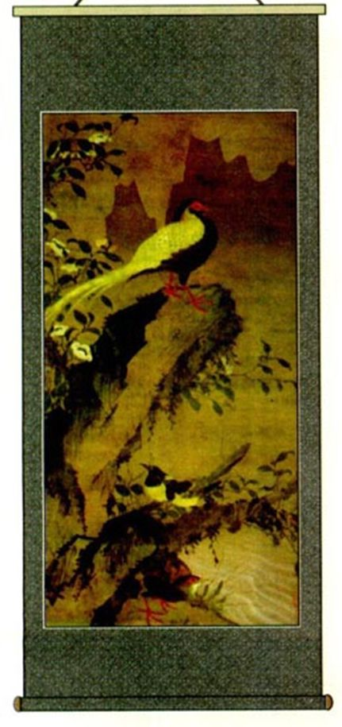
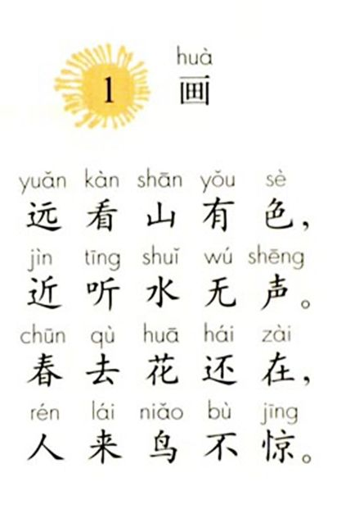

Slide 6
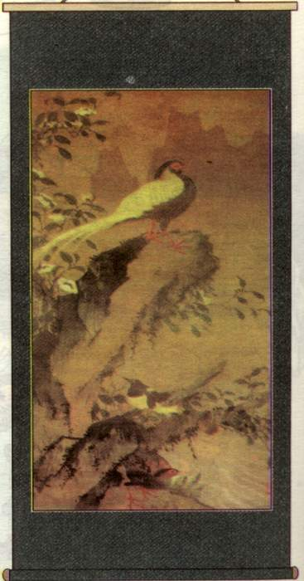
山
水
PPT模板：www.1ppt.com/moban/ PPT素材：www.1ppt.com/sucai/
PPT背景：www.1ppt.com/beijing/ PPT图表：www.1ppt.com/tubiao/
PPT下载：www.1ppt.com/xiazai/ PPT教程： www.1ppt.com/powerpoint/
资料下载：www.1ppt.com/ziliao/ 范文下载：www.1ppt.com/fanwen/
试卷下载：www.1ppt.com/shiti/ 教案下载：www.1ppt.com/jiaoan/
PPT论坛：www.1ppt.cn PPT课件：www.1ppt.com/kejian/
语文课件：www.1ppt.com/kejian/yuwen/ 数学课件：www.1ppt.com/kejian/shuxue/
英语课件：www.1ppt.com/kejian/yingyu/ 美术课件：www.1ppt.com/kejian/meishu/
科学课件：www.1ppt.com/kejian/kexue/ 物理课件：www.1ppt.com/kejian/wuli/
化学课件：www.1ppt.com/kejian/huaxue/ 生物课件：www.1ppt.com/kejian/shengwu/
地理课件：www.1ppt.com/kejian/dili/ 历史课件：www.1ppt.com/kejian/lishi/
花
鸟
Notes:
PPT模板：www.1ppt.com/moban/ PPT素材：www.1ppt.com/sucai/
PPT背景：www.1ppt.com/beijing/ PPT图表：www.1ppt.com/tubiao/
PPT下载：www.1ppt.com/xiazai/ PPT教程： www.1ppt.com/powerpoint/
资料下载：www.1ppt.com/ziliao/ 范文下载：www.1ppt.com/fanwen/
试卷下载：www.1ppt.com/shiti/ 教案下载：www.1ppt.com/jiaoan/
PPT论坛：www.1ppt.cn PPT课件：www.1ppt.com/kejian/
语文课件：www.1ppt.com/kejian/yuwen/ 数学课件：www.1ppt.com/kejian/shuxue/
英语课件：www.1ppt.com/kejian/yingyu/ 美术课件：www.1ppt.com/kejian/meishu/
科学课件：www.1ppt.com/kejian/kexue/ 物理课件：www.1ppt.com/kejian/wuli/
化学课件：www.1ppt.com/kejian/huaxue/ 生物课件：www.1ppt.com/kejian/shengwu/
地理课件：www.1ppt.com/kejian/dili/ 历史课件：www.1ppt.com/kejian/lishi/

Slide 7
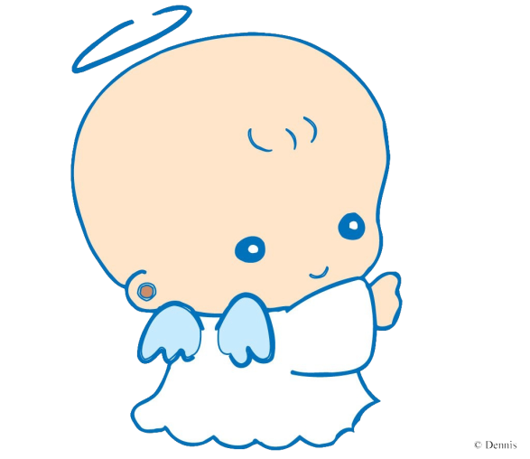
生字宝宝
yuǎn
sè
jìn
tīnɡ
wú
远 色 近 听 无
shēnɡ
chūn
hái
rén
lái
jīnɡ
声 春 还 人 来 惊

Slide 8
远 近 还
听 声 惊
春 人
来 无 色

Slide 9

学习新偏旁
这些偏旁你认识吗？
远
近
还
走之旁
辶
惊
忄
竖心旁

Slide 10
读一读
远处 彩色 近处
听见 无声 春天
还有 大人 惊人

Slide 11
找生字
春雨细细地下，远山变成了绿色。
我听见小学生在大声读书。
近来你还好吗？

Slide 12
填一填 :
远看 山 有 色 ,
近听 水 无 声 .
春去 花 还 在 ,
人来 鸟 不 惊 .

Slide 13
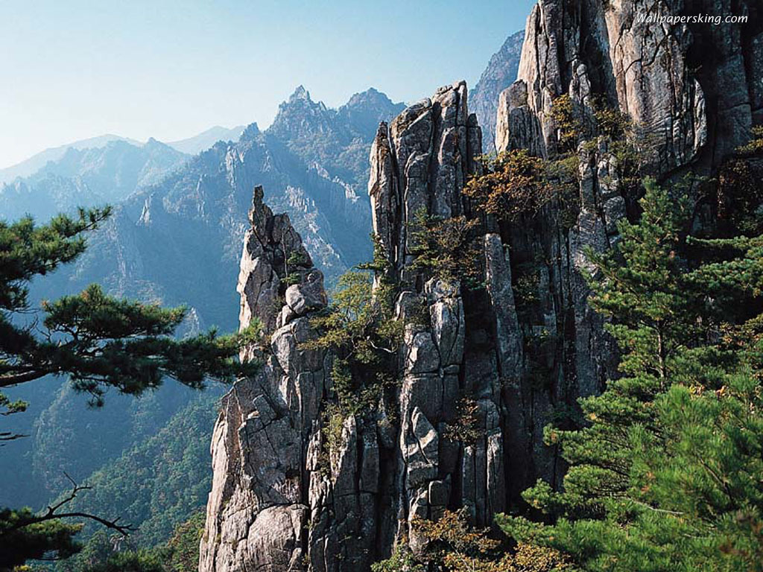
远看山有色

Slide 14
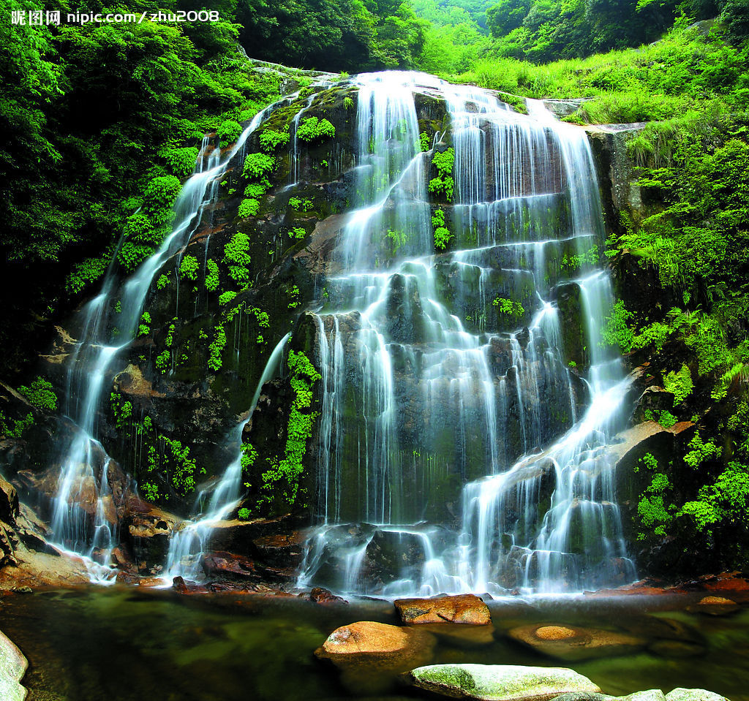
近听水无声

Slide 15
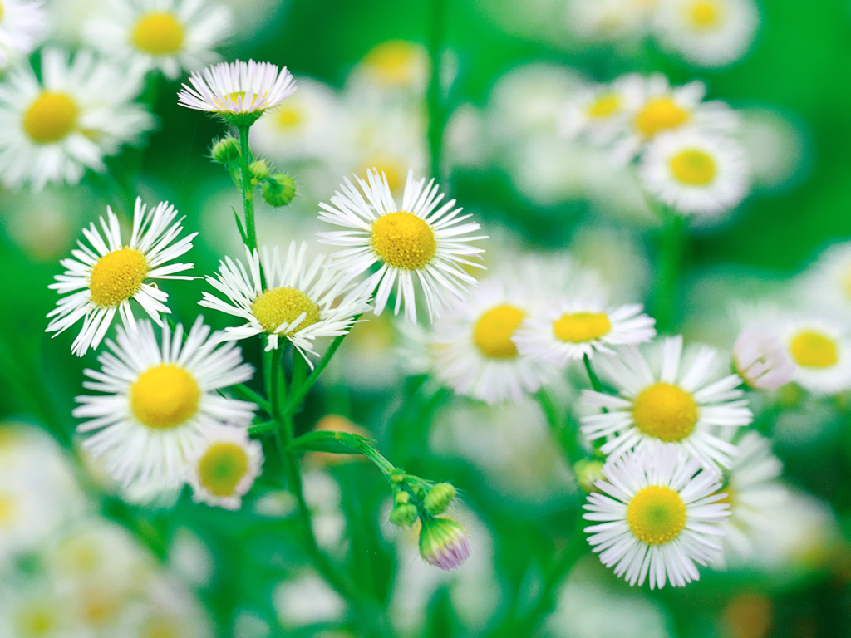
春去花还在

Slide 16
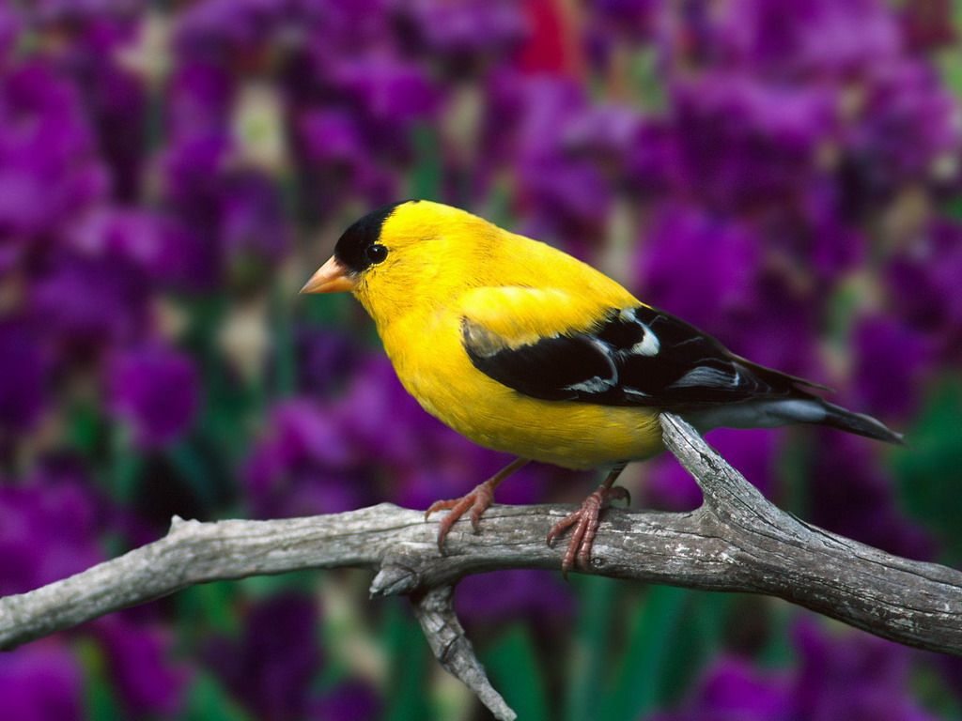
人来鸟不惊

Slide 17

◆ 为什么人走近了听，还是听不到水声？
◆ 春天开的花，为什么春天已经过去了，
花还没谢？
◆为什么人走近了，鸟没飞走？

Slide 18
huà
画

Slide 19
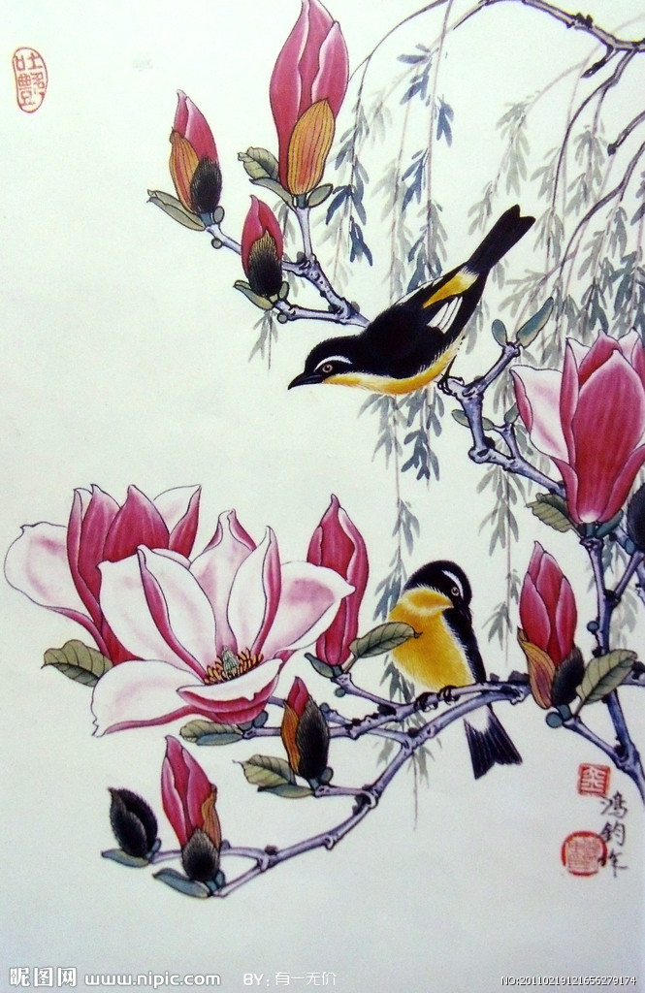
画
远 看 山 有 色，
近 听 水 无 声。
春 去 花 还 在，
人 来 鸟 不 惊。
huà
yuǎn kàn shān yǒu sè
jìn tīnɡ shuǐ wú shēnɡ
chūn qù huā hái zài
rén lái niǎo bù jīnɡ

Slide 20
画
远 看 山 有 色，
近 听 水 无 声。
春 去 花 还 在，
人 来 鸟 不 惊。

Slide 21


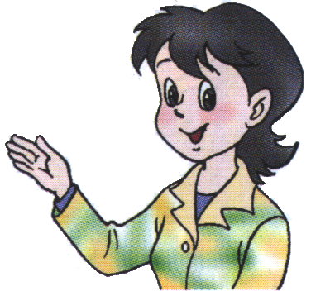
画
远 看 ／山／ 有 色 ,
近 听 ／水／ 无 声 。
春 去 ／花／ 还 在 ,
人 来 ／鸟／ 不 惊 。

Slide 22
● 找朋友：
找出课文中意思相反的词。

Slide 23
反义词
远看山有色，
近听水无声。
春去花还在，
人来鸟不惊。

Slide 24
● 我会说：
远——（ ） 高——（ ）
来——（ ） 笑——（ ）
白——（ ） 晚——（ ）
近
低
去
哭
黑
早

Slide 25

来－去 多－少 上－下
有－无 里－外 前－后
进－出 粗－细 开－关
冷－热 黑－白 对－错
左－右 问－答 快－慢
大－小 好－坏 亮－暗
积少成多

Slide 26
人 火 文 六
我会写

Slide 27
人

Slide 28
火

Slide 29
文

Slide 30
六

Slide 31






rén
huǒ
wén
liù
人
火
文
六
大人
人口
工人
大火
火山
火苗
文字
文学
中文
六月
六个
六人

Slide 32
用自己的话
描述一下
这篇课文的意境

Slide 33
背诵课文

